Slide 1

国家关键基础设施工业系统安全 重大问题思考与建议
学部咨询评议项目结题报告
汇报人：怀进鹏
2018年8月27日
参与单位：北京航空航天大学
工业信息安全发展研究中心
中国软件评测中心

Slide 2
内容提要
项目背景与研究意义
1
1
2
现状分析与主要问题
2
3
应对策略与主要建议
Notes:
主要脉络：
1.背景
（1）
（2）安全已进入4.0时代：信物融合安全

Slide 3


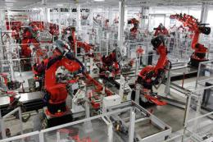

1、立项背景：产业转型
智能电网、智慧水务等更加开放、智能的关键基础设施
人机物融合的CPS系统
新一代智能制造产业
计算——云计算
数据——大数据
智能——人工智能
感知——物联网

Slide 4
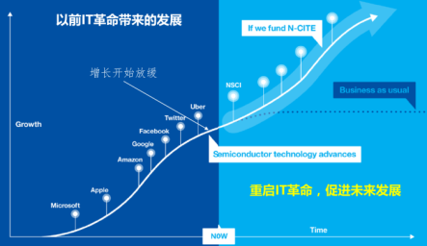
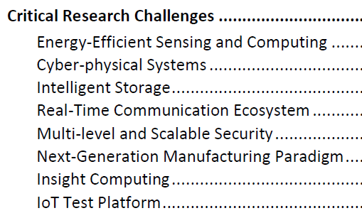
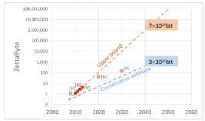
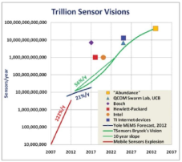
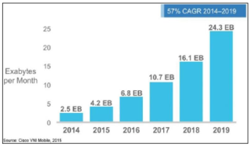

1）ICT新方向涌现：2015年9月，美国SRC主导发布了“重启IT革命”，认为信息技术发展已经放缓
4
数据快速增长
大量部署的传感器
无所不网络与移动设备
SIA Report: Rebooting the IT Revolution: A Call to Action. September 2015.

Slide 5
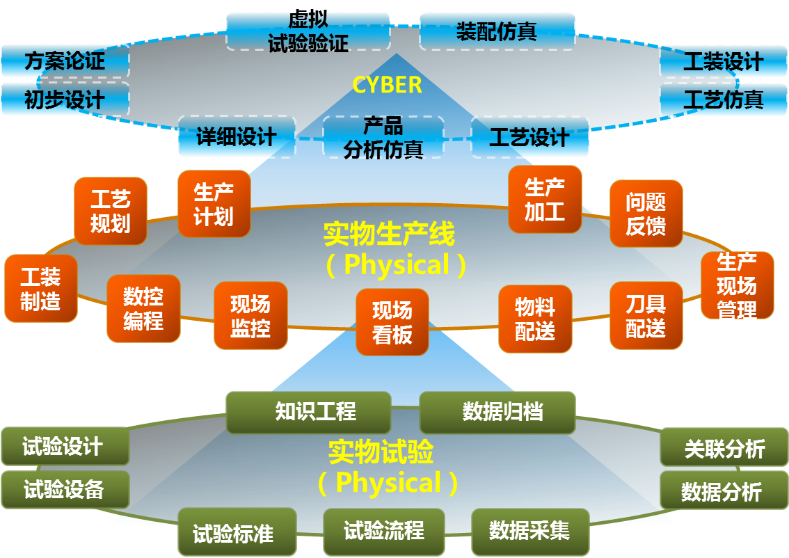
两化融合与数字化转型方式
通过构建信息物理系统（CPS），可切实提高生产过程智能化水平和生产组织协作水平，从而极大提高生产效率。
基于CPS的生产方式：基于软件实现产品、工艺、制造等各环节仿真，降低样机实验成本、提高效率
传统生产方式：不断试错、不断改进

Slide 6
2）互联网+制造业：智能制造与工业互联网
ICT产业自身变革
纵向耦合新生态
美国——先进制造+工业互联网；
德国——工业4.0+CPS
中国-发布计划+人工智能
互联网+体系正在重构
生态移植
应用商店
（一）APP层
电力
云应用
航空
云应用
化工
云应用
医疗
云应用
工业云平台（OS Server）
工业云基础设施
（二）平台层
基础
通信
网络
（三）网络层
在线APP更新
运行数据
控制指令
Web1.0
Web2.0
Web3.0
终端操作系统
工控应用App
工控应用App
终端芯片
（四）终端/机器设备层
工控平台（机器OS）
机器（SDM）
PC互联网
移动互联网
工业互联网
1994
生活服务
2007
生活服务/生产服务
2012
生产服务

Slide 7
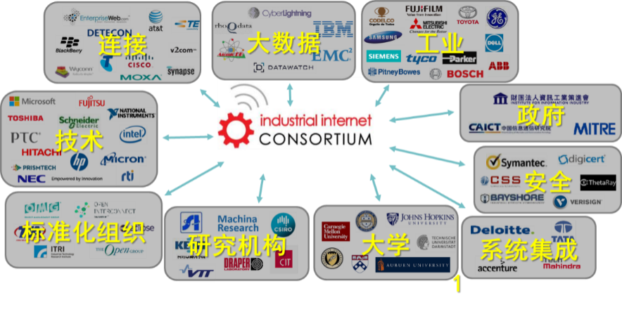
面向全球生态，还是类云计算的新垄断？ -思考工业互联网联盟与新的使能平台
IIC发展定位
工业互联网产业推广、通过搭建测试床推广最佳实践
最新进展
1、美德共建测试床
——验证创新的有效性与可行性
22个项目通过审核，主要制造业应用场景包括了生产自动化、可视化、质量管理、预测维护等多个方面
美德合作在博世洪堡共建首个 “智能制造设备维护测试床”
核心发起单位
近300家成员单位
2、与其他国际产业组织积极对接
实现与德国工业4.0平台的架构互操作性
加快与ISO/IEC等标准化组织对接合作
日本的工业价值链创新联盟谋求与IIC合作

Slide 8
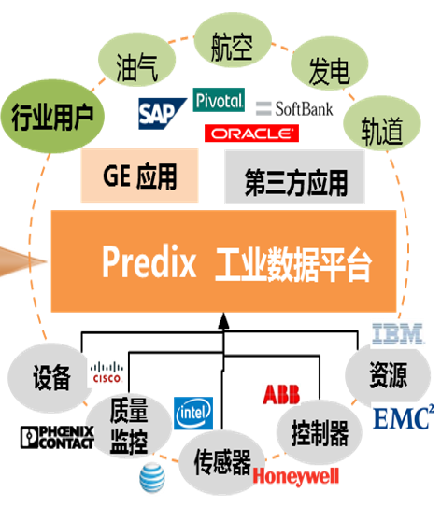
工业互联网颠覆？制造业生态布局
GE主要以Predix平台为核心，布局工业互联网生态，通过构建平台聚集各行业力量，未来凭借平台力量成为工业制造领域中的苹果公司。未来的制造业公司均是软件公司
预计在2020年，GE商店（GE Store）内将有50万个应用程序，助力各类企业创新
战略合作：获取必要产业资源
Intel：合作开发内嵌芯片
思科：合作集成网络产品开发
AWS：提供云技术设施（IaaS)
EMC：获得Pivotal在PaaS和大数据方面的支持
收购与兼并：获取能力，填补空白
Wurldtech:GE收购其，获得工业级安全防火墙产品技术
Austin Digital：GE收购其主要获得其全球领先的飞行数据分析技术
… …
风险投资：加速创新&实现共赢
Mocana:GE投资资金使其开发物联网安全领域产品
联盟主导：合作&推广
IIC：GE依托IIC联盟，将Predix向工业互联网联盟企业推广

Slide 9
需要构建制造业新基础
对于“制造业+互联网”来说，仅仅补上“四基”短板不足够
“制造新基础”是支持我国工业2.0补课、3.0普及、4.0示范发展的客观要求。
我国基础材料、基础技术、基础工艺、基础零部件（简称“四基”）产业基础相对薄弱
1
“一硬”（自动控制和感知）
智能的感知和处理，要有高性能、低成本、高可靠的传感器和处理器作为硬件支撑
2
“一软”（工业核心软件）
既包括传统的研发设计软件、管理软件、车间执行系统软件，也包括智能制造的操作系统
3
“一网”（工业互联网）
建立一个高可靠的、低延时、安全的，连接物和物的互联网
《中国制造2025》专门提出开展“强基工程”
4
“一平台”（工业云和智能服务平台）
所有数据最终都会汇集到工业云和大数据智能服务平台

Slide 10
1）数字化转型。从凡能数字化均转型到人机物的数字化协同与存在（digital presence）将影响信息获取与社会互动方式
2）智能化发展。当我们的技术适应、学习和进化之后，我们就拥有了一个崭新的生物文明。“Out of Control: The New Biology of Machines, Social Systems, and the Economic World. ” Kevin Kelly.1994
新四基提供用以支撑智能制造的信息数据全面的采集、连接、管理的能力和应用方法的基础设施
智能制造的核心——基于全面互联的端到端的安全的数据链
1
2
3
4
自动控制与感知
工业核心软件
工业互联网
工业云和智能服务平台
实现数据广泛、灵活、精准的采集
通过对数据的分析计算，将工艺、流程等标准化、产品化
具备连接和交互数据的能力
提供针对企业的、行业的、区域的产品或应用解决方案
传统四基的继承
基于互联网逐渐形成产融生态
传统四基旨在建立与工业发展相协调、技术起点高的工业基础体系
核心基础零部件
基础工艺

Slide 11
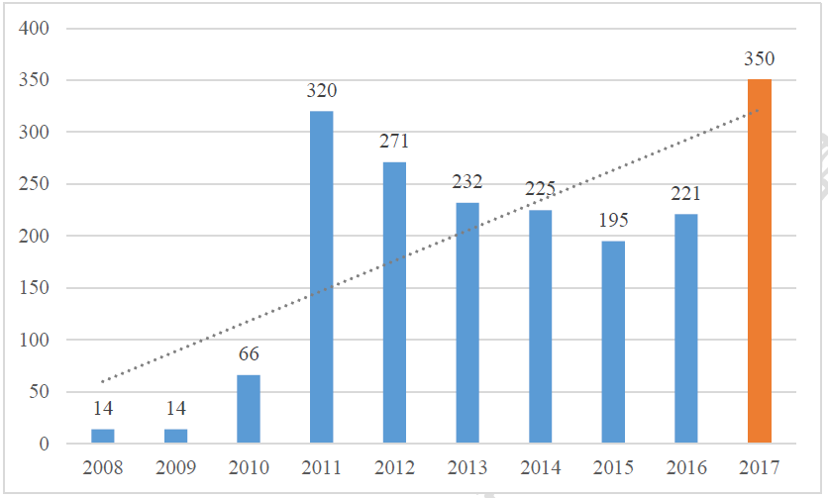
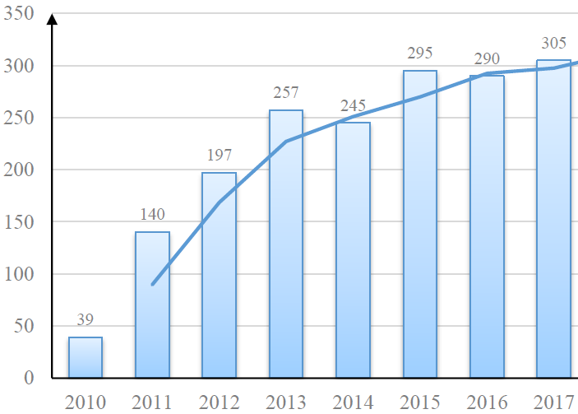
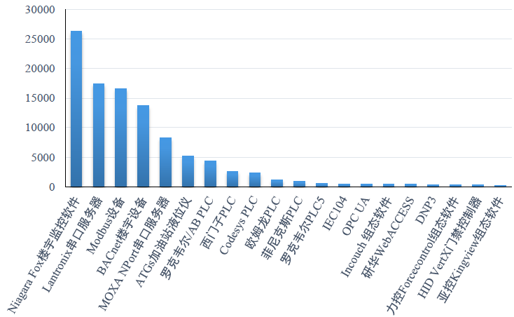
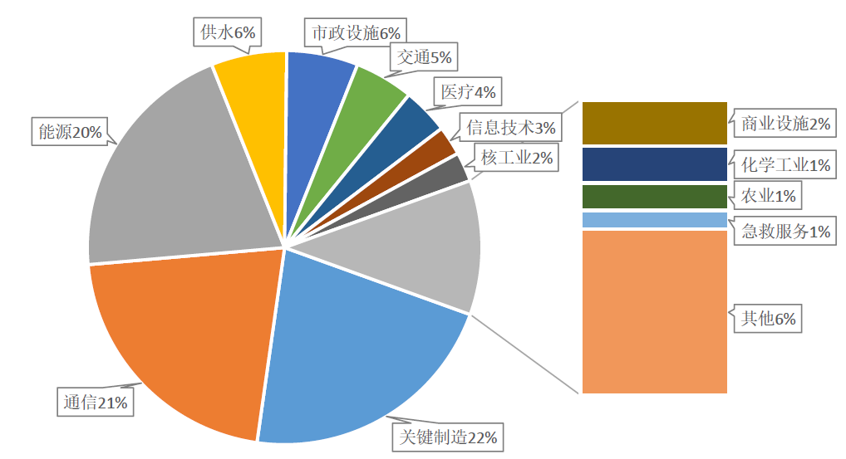
2、立项背景：开放互联加剧安全风险
来源-国家工业信息安全产业发展联盟-2017白皮书
2017年工控安全漏洞与2016年相比增加50%，高危和中危漏洞占比95%
2017年发生的重大工控安全事件305起，
达到历史高点
2017年11月全球暴露在互联网上的工控系统及设备数量已超10万个，相比2016年年底上升了43%
安全事件高发领域：关键制造、通信、能源、供水和市政设施
Notes:
2017年11月，全球范围内暴露在互联网上的工控系统及设备数量已超10万个，相比2016年年底上升了43%

Slide 12
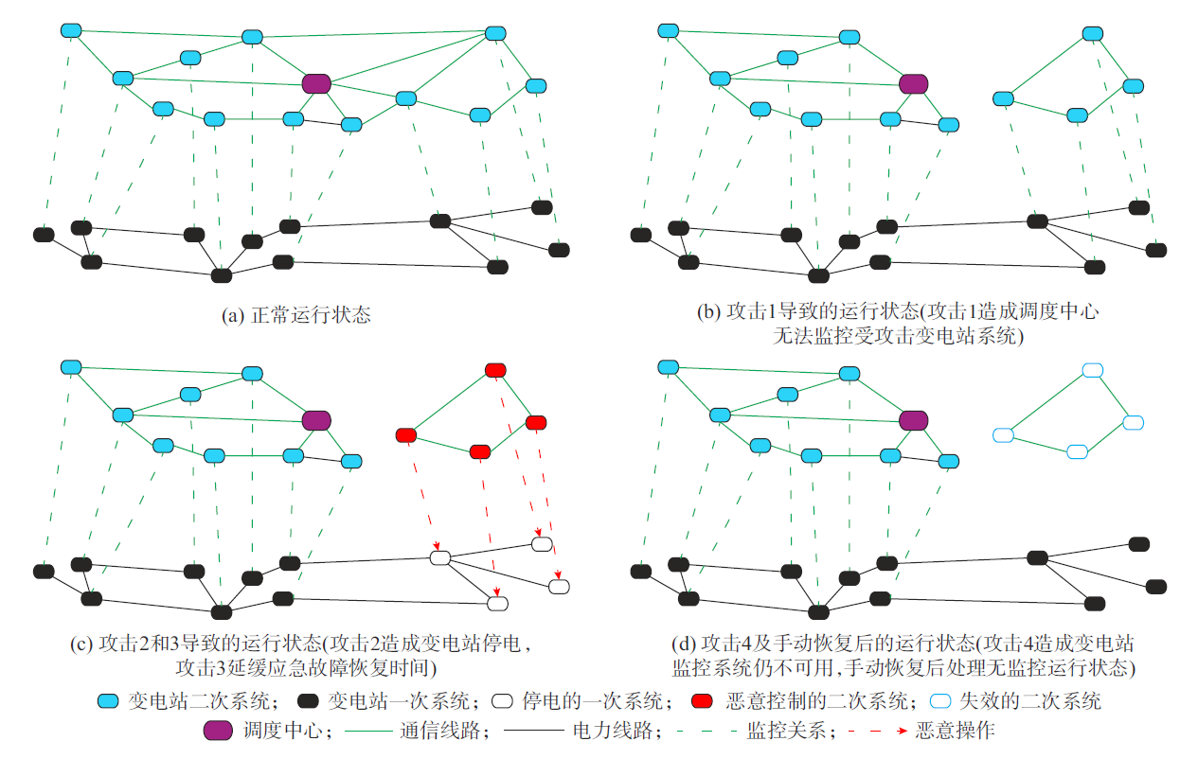
乌克兰电网攻击事件推演
电力系统是由信息网和物理网组成的相互依存的超大规模二元复合网络
乌克兰停电事件是一起典型的由信息域攻击物理域的安全事件
a. 电网正常运行
信息网
b. 调度中心监控异常
局部节点下线
物理网
c. 局部节点断电，
客服系统无响应
d. 手动恢复供电后，
监控系统仍不可用
案例来自：网络协同攻击:乌克兰停电事件的推演与启示，刘念等
Notes:
从复杂网络的视角,现代电力系统可视为信息网和物理网相互依存的超大规模二元复合网络,研究其安全理论特别是信息安全对整个电力系统运行的影响
在这种情况下,就需要分析网络安全事件引起信息网故障,进而作用到物理网的动态过程与内在机理.
1、一次bai系统：是指由发电机、送du电线路、变压器、断路器等zhi发电、输电、变dao电、配电等设备组成的系统。一次系统是供电系统的主体，是用电负荷的载体，高电压或大电流是一次系统的主要特点。2、二次系统：是由继电保护、安全自动控制、系统通讯、调度自动化、DCS自动控制系统等组成的系统。二次系统是电力系统不可缺少的重要组成部分，它是实现人与一次系统的联系监视、控制，使一次系统能安全经济地运行。
构成工厂电能输送和分配通道的整个系统称为工厂供电的一次系统。一次系统的基本组成部分有变电站、配电站和电力线路。变电站是把电网电压变换成负载需要电压并通过配电装置把电能分配给负载的降压站，配电站是多回供电线路集中设置的同级电能分配场所。变、配电站的电能则通过电力线路输送给用户。规模大、负载分散的工厂可能要经过多级变电、配电输送电能。在满足需要的前提下，要尽量减少变电级数，以减少电能损耗。为缩短电力线路，变、配电站要尽量建在负荷中心。

Slide 13
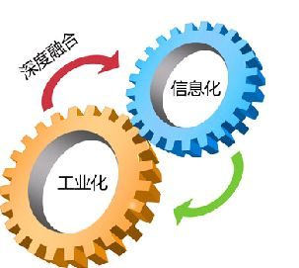
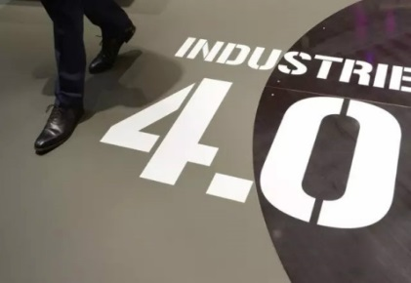


影响工业信息安全的态势和走向
工业互联成为趋势，工业信息安全威胁全面升级
网络空间边界向工业和关键基础实施领域不断延伸，形成信息物理空间
工业系统正从封闭走向开放和互联，安全威胁和风险日益增加
国际工业互联平台向工业基础设施渗透，严重威胁国家安全
GE
Predix
西门子
MindSphere
以美国GE Predix和德国西门子Mindsphere为代表的工业互联网平台试图打造全球垄断的工业信息基础设施
关键基础设施工业控制系统已经成为国家间对抗的前沿阵地
震网、黑色能量
工业控制系统覆盖国防、能源、轨交、通信、核工业等国家命脉行业，已成为网络攻击的重点目标和国家间网络对抗的前沿阵地

Slide 14



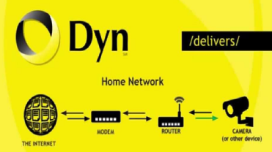

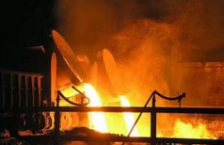
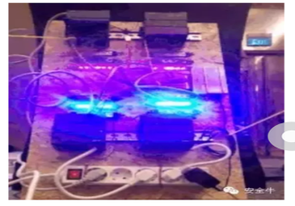
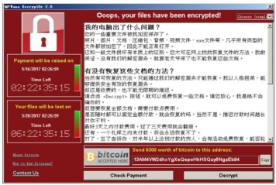
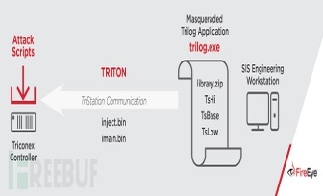
重大安全事件
2015年俄罗斯黑客用黑色能量病毒攻击乌克兰电力系统，导致大停电
2018年7月台积电芯片生产线感染wannacry，致停产数小时
2014年黑客组织“Dragonfly”利用Havex恶意软件入侵欧美能源控制系统
2016年10月爆发的DDOS攻击，重要导致美国网络基础设施瘫痪
2017年9月维基解密曝光了大量针对工控系统的攻击工具
2010年美国联手以色列利用震网病毒通过0day漏洞绕过物理隔离防护破坏伊朗核设施离心机
2014年通过钓鱼攻击，从互联网渗透到德国某钢厂的工控网，直接影响炼钢炉
2016年4月德国贡德雷明根核电站
遭受网络攻击
2017年6月WannaCry
勒索病毒席卷全球来自美国网络武器库泄露
2017年TRITON攻击工业安全保护(SIS)系统
近年来爆发的重大安全事件可见，针对关键基础设施工业系统的攻击呈现出规模化、底层化和武器化趋势

Slide 15
1）面向关键基础设施的高级持续性攻击
--- 以震网和黑色能量为例
1
隐蔽性、持续性
伪装、难以发现
潜伏时间长、不易暴露
2
3
指向性和对抗性
军事系统或关键设施
黑客与政府、国家之间
“攻防不对称”性
攻击成本低：非接触攻击
攻击效果强：致瘫、致毁
 | 震网（Stuxnet） | 黑色能量（BlackEnergy）
攻击目标 | 伊朗核设施，军工，高度戒备 | 乌克兰电力系统，关键基础设施
攻击源 | 美国和以色列政府 | 黑客组织（俄政府背景）
联网与否 | 隔离，非联网 | 间接联网
攻击位置 | 工业系统核心组件 | 工业系统核心组件
攻击效果 | 精确攻击、定向清除 | 大面积瘫痪
攻击手段 | 摆渡式，组合攻击 | 网络入侵，复杂攻击
Notes:
工业控制系统的攻击工具“武器化”，成为国家安全新“威慑”

Slide 16

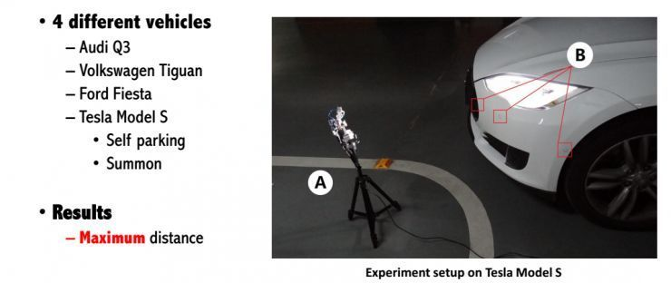
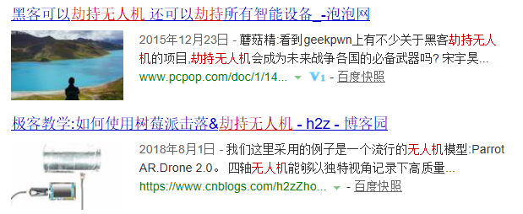
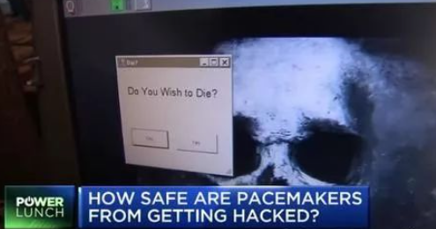
2）针对智能设备、自主系统的劫持利用攻击
联网汽车攻击
对克莱斯勒汽车的远程攻击：通过无线娱乐系统远程控制车辆，令其在高速行驶的状态下猛打方向、刹车失灵
对特斯拉攻击：360演示了对特斯拉的雷达欺骗攻击，使使其直接撞向障碍物
无人机劫持
1. 黑客使用带有无线连接的树莓派轻易实现了对Parrot、大疆等无人机的劫持
2. 伊朗军方通过信道破解劫持美国军用无人机
对人体周边医疗设备的攻击
2018年全球黑客大会上演示了对植入式胰岛素泵的攻击，可阻止其药物供应；以及对心脏起搏器的控制，可使其发出危及生命的电击

Slide 17

3）面向生产制造系统的大规模勒索攻击
WannaCry
大规模勒索病毒，利用美国NSA泄露的永恒之蓝漏洞进行传播
雷诺、台积电、潍柴动力被感染，造成重大经济损失
值得注意的是中国俩家企业是在病毒爆发1年后中招
2017年美国武器库曝光
2017年9月维基解密曝光了美国网络武器库VAULT7，其中包括大量针对工业系统和物联网的攻击工具
TRITION
2017年TRITON攻击工业安全保护(SIS)系统
Notes:
2017年6月WannaCry勒索病毒席卷全球，来自美国网络武器库泄露

Slide 18
小结：工控安全态势特征
近年来，全球重大网络安全事件屡屡出现，高危漏洞数量有增无减，网络攻击影响重大，尤其是工业信息安全形势尤为严峻，主要呈现以下几个特征：
工业控制系统日益走向互联开放，攻击难度逐步降低
总体态势特征
工业控制系统的攻击工具“武器化”，成为国家安全新“威慑”
工业控制系统攻击目的日趋复杂化，勒索攻击模式日益盛行
工业辅助系统安全隐患日益突出，严重威胁工业信息安全

Slide 19
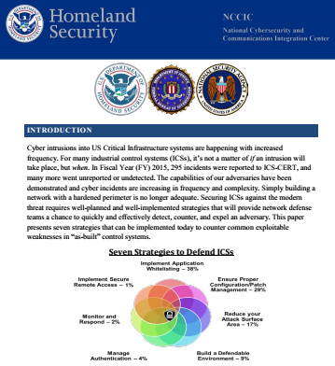
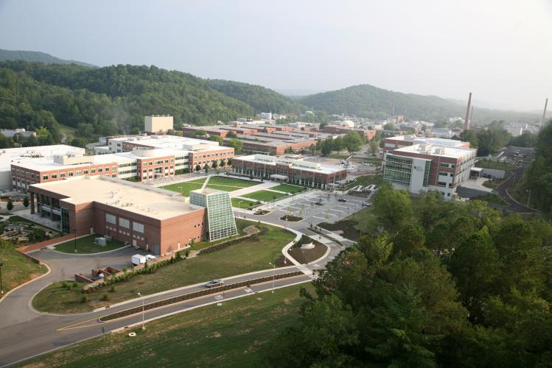
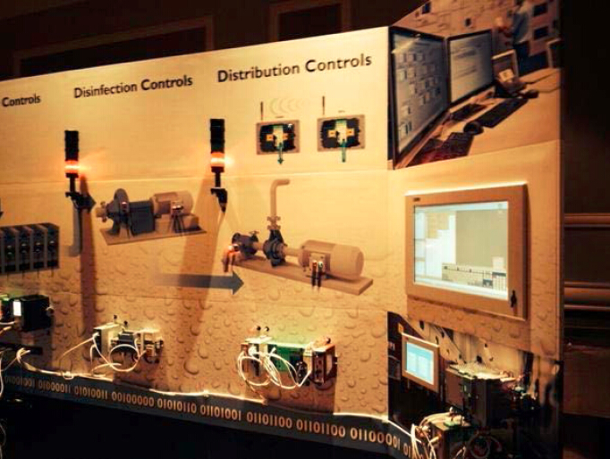
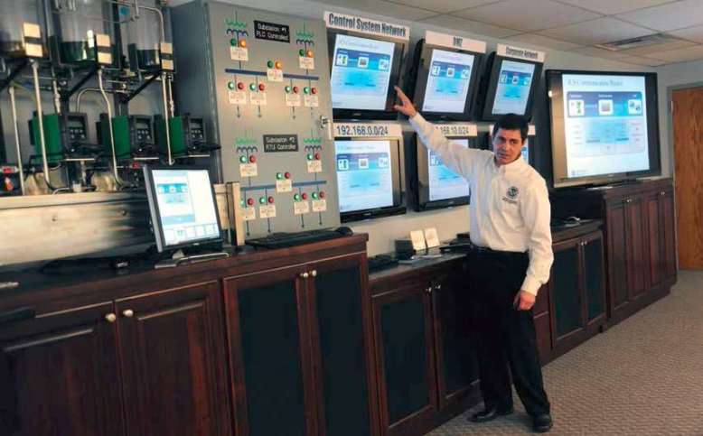
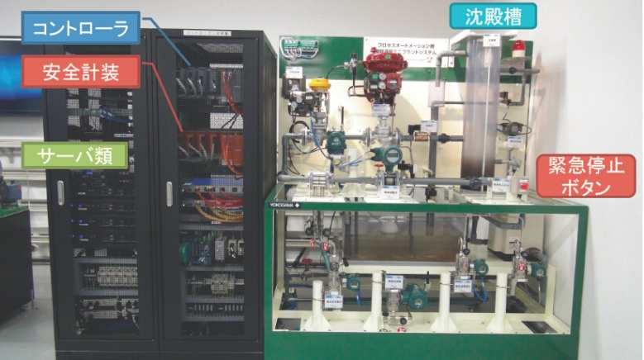
3、立项背景：美欧等国家战略
国家政策
2013年：美国发布总统令《关键基础设施安全性及恢复力》
2013年：欧盟发布《工业控制系统网络安全白皮书》
2014年：美国发布《增强关键基础设施网络安全的框架》
2017年：美国密集发布《网络安全框架》、《增强联邦政府网络与关键基础设施网络安全》、《改进关键信息基础设施网络安全框架》等
2017年：澳大利亚《国家网络安全战略修订版》韩国《网络安全法案》
研究基地
美国：爱达荷国家实验室等6大国家实验室
欧盟：Horizon2020项目支持，建立ScadaLab实验室等
日本：经济产业省ICS信息安全专门工作组
平台建设
试验床：美国ICS-CERT的测试床、欧盟ScadaLab测试床、日本CSSC测试床等
安全靶场：美国DHS工控网络安全靶场等
2017年4月，北约网络合作防御卓越中心组织了代号为“锁盾”（Locked Shields）的网络防御演习，重点放在保护关键服务和关键基础设施上。
Notes:
2017年3月，美国众议院通过了《网络安全框架》草案
2017年5月，特朗普签署《增强联邦政府网络与关键性基础设施网络安全》行政令
2017年12月，美国国家标准与技术研究院发布《改进关键信息基础设施网络安全框架》
澳大利亚：2017 年 5月，澳大利亚发布修订版《国家网络安全战略》
韩国：2017年向国会提交《网络安全法案》

Slide 20
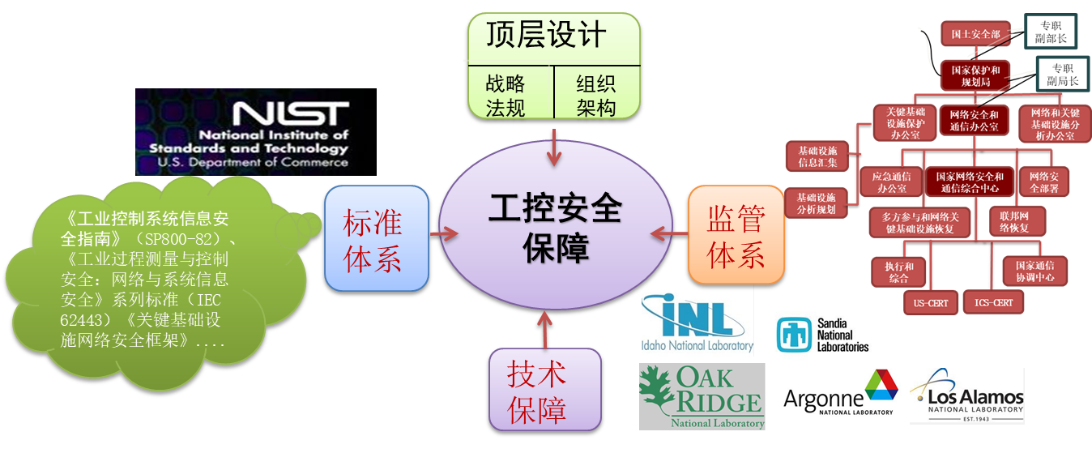
美国：工控安全保障主要战略
特朗普上台后，推出“五大举措”：
1. 建立网络审查小组，审查包括关键基础设施在内的美国网络防御的状况。
2. 采取更加积极的关键基础设施保护措施，政府将公开网络漏洞，并建立先进的网络攻防系统。
3. 在“2017年国防授权法案”中提出进攻性网络战略，将网络空间司令部升级为一级联合司令部。
4. 积极抢占网络空间国际规则制定权。
5. 打造以美国为核心的国际网络联盟。
美国政府建立由国土安全部领导的监管体系，发布了SP800在内的一系列标准，并由五大国家实验室提供技术保障

Slide 21
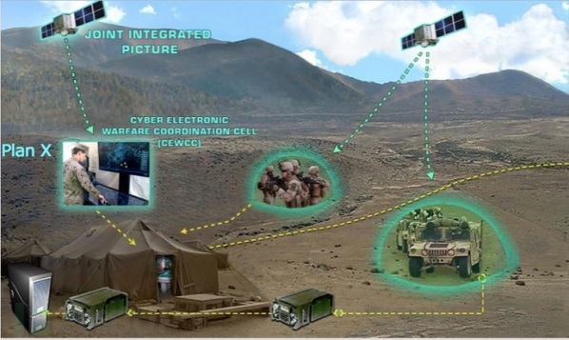


美国：关键基础设施安全保障技术趋势
PlanX (2012-2017)
RADICS (2017-2020)
Cyber Carrier (2018-2021)
研发理解、计划和管理网络战的革命性技术，以提升国家关键基础设施的防御能力。主要包括网络地图、作战单元和能力集三项主要内容
任务是保障电网安全。包括：攻击识别、早期预警、态势感知、网络隔离以及构建应急网络。有望实现到电力运营商和国防部的技术转让
“网络航母”统一作战平台
1）携带网络攻击和防御武器
2）网络空间自由穿梭
3）实现远程打击能力，夺取制网权
作战空间、基础能力、可管理性
防御性、可预测、可响应
攻击性、智能化、自组织决策能力
美军技术趋势从防御性技术（强调可识别、可响应）向攻击性技术（强调智能化、自组织决策）演进

Slide 22
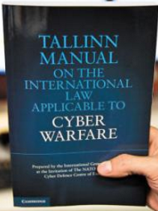
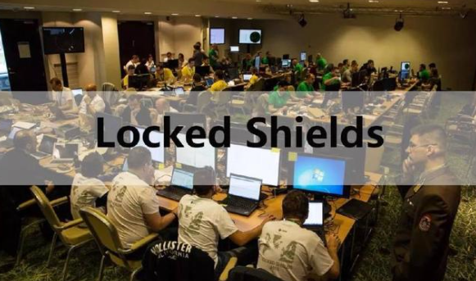
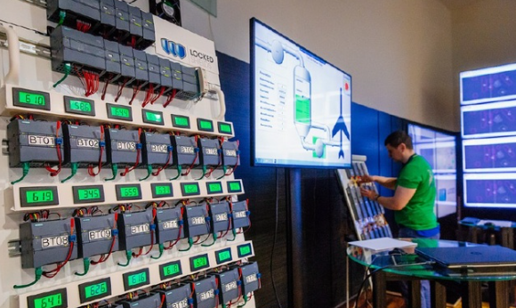
北约：网络防御合作卓越中心CCDCOE
“塔林手册”制定者
被认为是全球首部网络空间国际法规则
锁定盾牌军事演习
每年度举行，全球最大的网络军事演习
2017年度：针对关键基础设施、电网、4G、无人机、净水厂
靶场平台
设置虚拟国家空军基地，模拟其电网、无人机、军事指挥控制系统、关键基础设施等遭遇攻击的场景
包含上千台设备和3000多个虚拟化系统
塔林手册
锁定盾牌网络军事演习
关键基础设施攻防演习场
Notes:
2008年,美国第54号总统令对Cyberspace进行了定义:Cyberspace是信息环境中的一个整体域,它由独立且互相依存的信息基础设施和网络组成：包括互联网、电信网、计算机系统、嵌入式处理器和控制器系统。
http://theory.people.com.cn/n1/2017/0413/c40531-29206879.html
在美国，90%的网络空间基础设施归私营部门所有和控制。
2017年1月，特朗普上台后，（1）即提出将建立由军方、执法机构和私营部门组成的网络审查小组，审查包括关键基础设施在内的美国网络防御的状况。
（2）为保护重要的关键基础设施，政府将公开所有网络漏洞，并建立先进的网络攻防系统。可以看出，美国政府对网络空间关键基础设施将采取更加积极的保护措施。
（3）进攻性网络战略：“2017年国防授权法案”。该法案提出，网络空间司令部将升级为一级联合司令部。这将使美军网络作战指挥体制更加扁平高效，也使网络部队的作战地位得到进一步提升。
（4）积极抢占网络空间国际规则制定权
（5）打造以美国为核心的国际网络联盟
https://baijiahao.baidu.com/s?id=1566248798809662&wfr=spider&for=pc
北约网络防御合作卓越中心（CCDCOE） “塔林手册” 的制定者，全球首部网络空间国际法规则：
2018年的“锁盾”演习以俄罗斯为假想敌，将模拟针对大型民用互联网服务提供商和军事空军基地的协调性网络攻击。2017年“锁盾”演习模拟的敌对国是“Crimsonia”。
这场演习将解决关键服务和关键基础设施的保护问题。
战略追踪、场景注入、取证挑战
此次演习涉及对虚拟基础设施进行技术防御，处理和报告事件、解决取证挑战，对法律和战略沟通的响应，以及场景注入。其中美国和其他部分国家扮演“蓝队”角色，不仅负责维护虚拟国家网络安全，还需回应媒体和法律问题。据报道，今年演习还包含“假新闻”一项，参与者必须应对来自敌对势力散布的虚假新闻消息。
演习设置了一个虚拟的国家空军基地，模拟其电网系统、无人机、军事指挥控制系统、关键信息基础设施和其他基础设施等遭遇网络攻击的场景。据北约信息技术人员透露，专家们对“蓝队”进行了至少 2500 多次网络攻击，在演习中部署了 3000 多个虚拟化系统。
消息显示，今年的演习还涉及西门子、Threod 、 Cyber Test Systems 、Clarified Security 、Iptron 、Bytelife 、BHC 实验室、openvpn.net 、GuardTime 等众多行业合作伙伴。

Slide 23
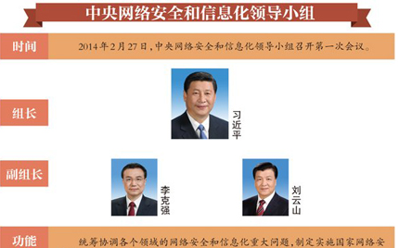

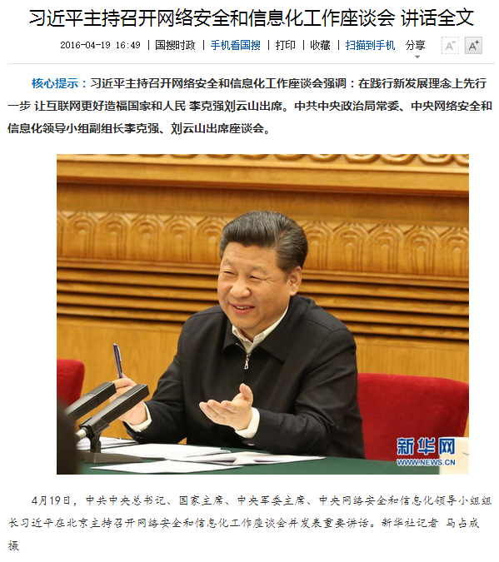
4、国家意义：高度重视基础设施安全
2014年成立中央网络安全和信息化领导小组，习主席指出:
“网络安全和信息化是事关国家安全和国家发展、事关广大人民群众工作生活的重大战略问题”
“没有网络安全就没有国家安全，没有信息化就没有现代化”
2016年网络安全和信息化工作座谈会，习主席明确指示：
“特别是国家关键信息基础设施面临较大风险隐患，网络安全防控能力薄弱，难以有效应对国家级、有组织的高强度网络攻击，应加快构建关键信息基础设施安全保障体系。”
2018年4月20日，习主席讲话中指出：
加强信息基础设施网络安全防护，加强网络安全信息统筹机制、手段、平台建设，加强网络安全事件应急指挥能力建设，积极发展网络安全产业，做到关口前移，防患于未然；要落实关键信息基础设施防护责任；
Notes:
网络安全威胁和风险日益突出，并日益向政治、经济、文化、社会、生态、国防等领域传导渗透。特别是国家关键信息基础设施面临较大风险隐患，网络安全防控能力薄弱，难以有效应对国家级、有组织的高强度网络攻击

Slide 24

我国：国家立法强化关键信息基础设施安全
《中华人民共和国网络安全法》促进国家关键信息基础设施保护新局面
2016年11月7日，第十二届全国人民代表大会常务委员会第二十四次会议通过了《中华人民共和国网络安全法》，并将于2017年6月1日起施行。该法是我国首部网络安全专门性法律，首次明确了关键信息基础设施的定义和范围，为我国明确关键信息基础设施的定义和范围提供了法律依据，是开展关键信息基础设施安全保护的基础。
工控安全防护指南
《国务院关于印发<中国制造2025>的通知》
2015年5月,国务院发布《国务院关于印发<中国制造2025>的通知》，在战略任务和重点中明确要求，加强智能制造工业控制系统网络安全保障能力建设，健全综合保障体系。
工信部2016年10月发布《工业控制系统信息安全防护指南》，成为国家首个发布的工控防护指南
工业信息安全发展研究中心
工信部2017年1月成立《国家工业信息安全发展研究中心》，成为工控安全领域的国家队
《国务院关于深化制造业与互联网融合发展的指导意见》（国发〔2016〕28号）
2016年5月20日发布，明确要求提高工业信息系统安全水平，实施工业控制系统安全保障能力提升工程。
工控安全行动计划
工信部2017年发布《工业控制系统信息安全行动计划》，将工控防护指南推进落地
《国务院关于深化“互联网+先进制造业”发展工业互联网的指导意见》
2017年11月27日发布，要求提升工业互联网安全防护能力，建立数据安全保护体系，推动工业互联网安全技术手段建设。
工控安全等级保护
《工业控制系统的信息安全等级保护扩展》标准正在制定中，有望2018年发布
Notes:
https://news.zoneidc.com/687.html

Slide 25
内容提要
项目背景与研究意义
1
1
2
现状分析与主要问题
2
3
应对策略与主要建议

Slide 26
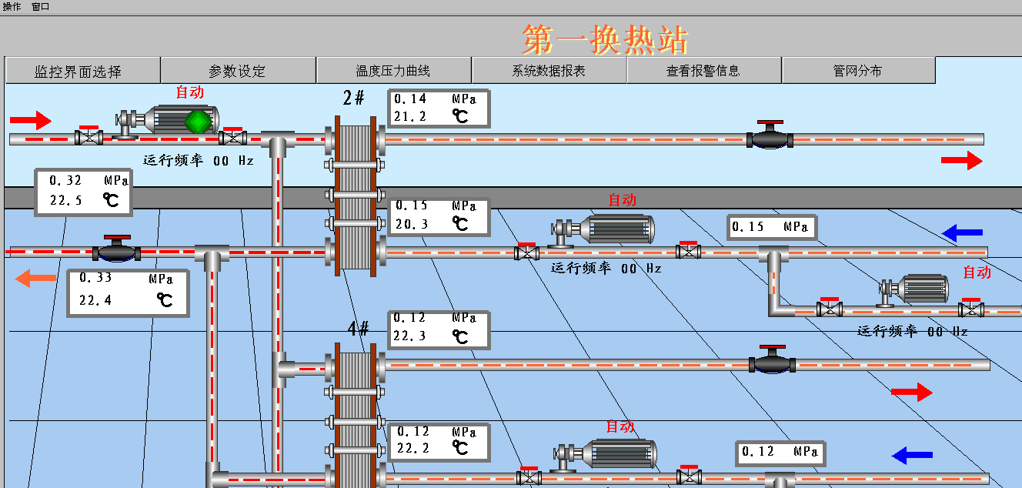
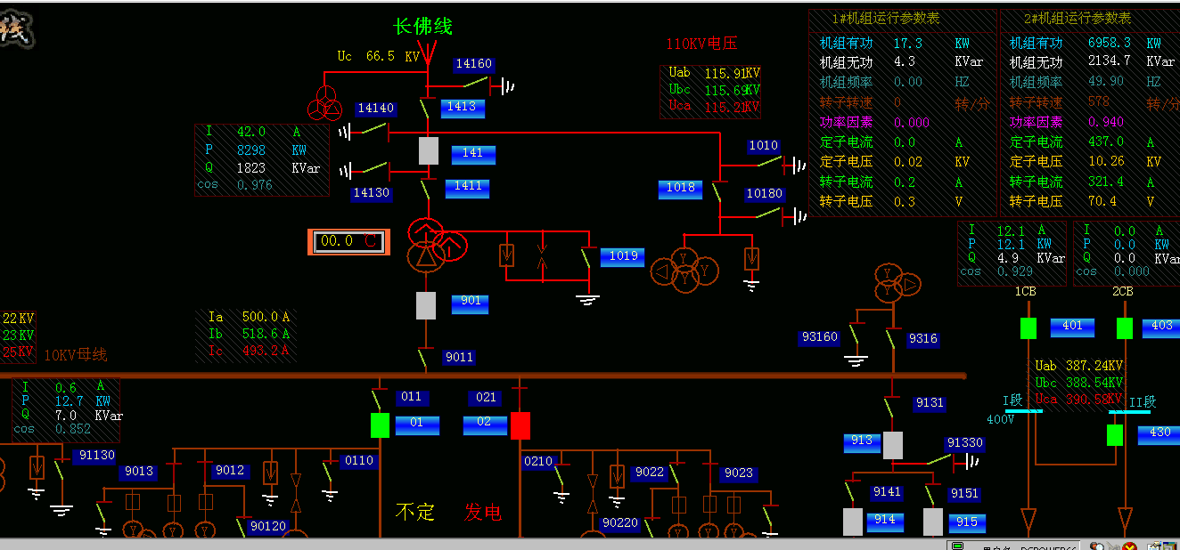
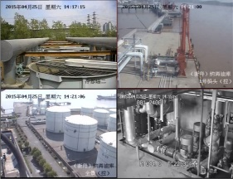
1、主要问题与分析
1
安全技术能力欠缺：工控系统甚至防护产品依赖国外问题组件，“被后门”“被植入”问题突出，而审查技术缺失
2017年，某军工企业核心软件被植入木马
此外，调研还了解到，路由器后门、打印机芯片木马、类震网病毒等重大安全隐患时有发生
2
全局监管能力不足：大量工控系统暴露于互联网，极易成为攻击目标，数据泄密问题突出
国家权威部门2017年监测，2000多个疑似工控设备连接到国外节点，大量数据流入境外
3
自主可控能力薄弱：工控系统和关键基础设施中的核心器件和基础软件几乎全部依赖进口，国产自主可控能力薄弱
设备类型 | 操作系统 | 数据库 | SCADA系统 | DCS系统 | PCS系统 | PLC
国外产品占有率 | 95.62% | 91.66% | 57.07% | 47.06% | 63.81% | 79.24%

Slide 27



挑战1：技术待突破
控制环境开放化使外部互联网威胁渗透到工厂控制环境
工业云平台
工
厂
外
网
数据的开放、流动和共享使数据和隐私保护面临前所未有的挑战
定制业务
协同业务
产品服务
协作企业
1
智
能
工
厂
2
控制安全
工业云平台
ERP
CRM
数据安全
SCM
MES
···
工
厂
内
网
网络IP化、无线化以及组网灵活化给工厂网络带来更大安全风险
设备智能化使生产装备和产品直接暴露在网络攻击之下
SCADA
工程师站/操作员站
HMI
···
3
网络安全
4
设备安全
智能传感器
工业机器人
工业机器人
…
急需构建覆盖设备安全、网络安全、控制安全和数据安全的新型安全保障技术体系

Slide 28





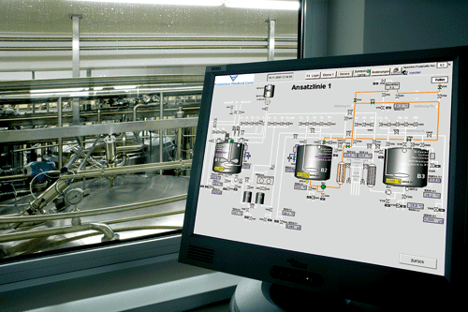
1）夯实自动控制和感知系统
核心元器件
嵌入式/系统软件
整机/系统集成
自动控制：处理芯片、运动控制、存储器等
传感器敏感芯片：力敏、热敏、光敏德国
传感器外围元件：通信处理芯片、存储器等
系统软件：嵌入式操作系统、实时操作系统等
功能应用软件：监控组态、编程、运动控制、自校准、自补偿
工控系统：DCS、SCADA、IPC等
传感器/仪器仪表：流量/压力/温度传感器、流量计、液体/温度分析仪等
Notes:
2020/10/21
28
来源：绿盟工业控制系统安全风险及对策，CCF YOCSEF报告会
28

Slide 29
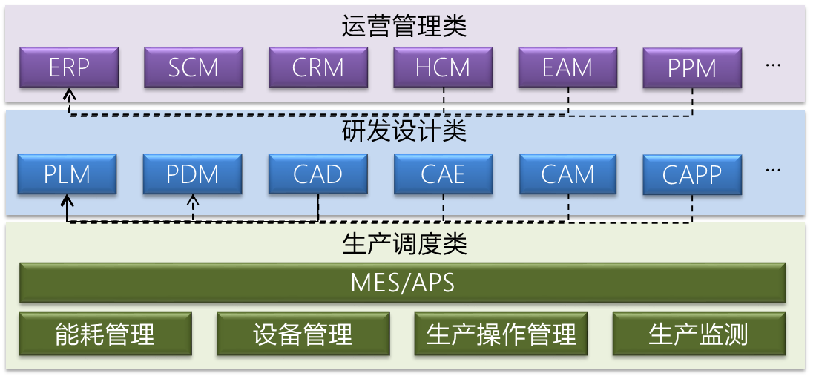
2）发展核心工业软件
企业管理软件规模最大且保持稳定增势，ERP、CRM和SCM仍是规模最大的工业软件产品
生产调度类进入普及期，MES规模虽为ERP1/4，但增速远超其它软件
研发设计类软件增产加快：更多企业开始利用CAE软件优化产品设计，加快上市周期
工业软件体系完备
Notes:
2020/10/21
29
来源：绿盟工业控制系统安全风险及对策，CCF YOCSEF报告会
29

Slide 30









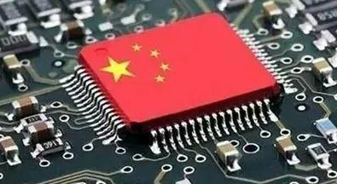















挑战2：产业链安全问题
工业软件
以中兴事件为例 2018年4月16日晚，美国商务部发布公告称，美国政府在未来7年内禁止中兴通讯向美国企业购买电讯零部件产品。
数据库
工业基础软件
嵌入式操作系统
产品线 | 公司 | 采购产品
终端 | 高通 | 智能手机处理器
 | Micron | NAND，DRAM
 | Xilinx | BTS使用的FPGA芯片
 | 博通 | 交换机芯片，手机基带芯片等
主设备 服务器 | 英特尔 | Xeon芯片模型（可替代的AMD也是美国公司）
 | oracle | 数据库
光器件 | ACIA | 40-400G光模块
 | Oclaro | 光模块
 | Lumentum | 激光器、电子集成电路（PIC）和相干器件模块
 | finisar | 光纤收发器，光引擎等
 | Inphi | 100G光模块
 | neophotoics | 相干接收器、超窄带可调激光器等
 | AAOI | 1.25G SFF、40-100G光模块
工业协议
工业网络设备
工业机器人
控制器
核心硬件
传感器
变频伺服
核心处理器
大量工业核心设备依赖进口，核心技术受制于人，急需建立全产业链安全体系

Slide 31
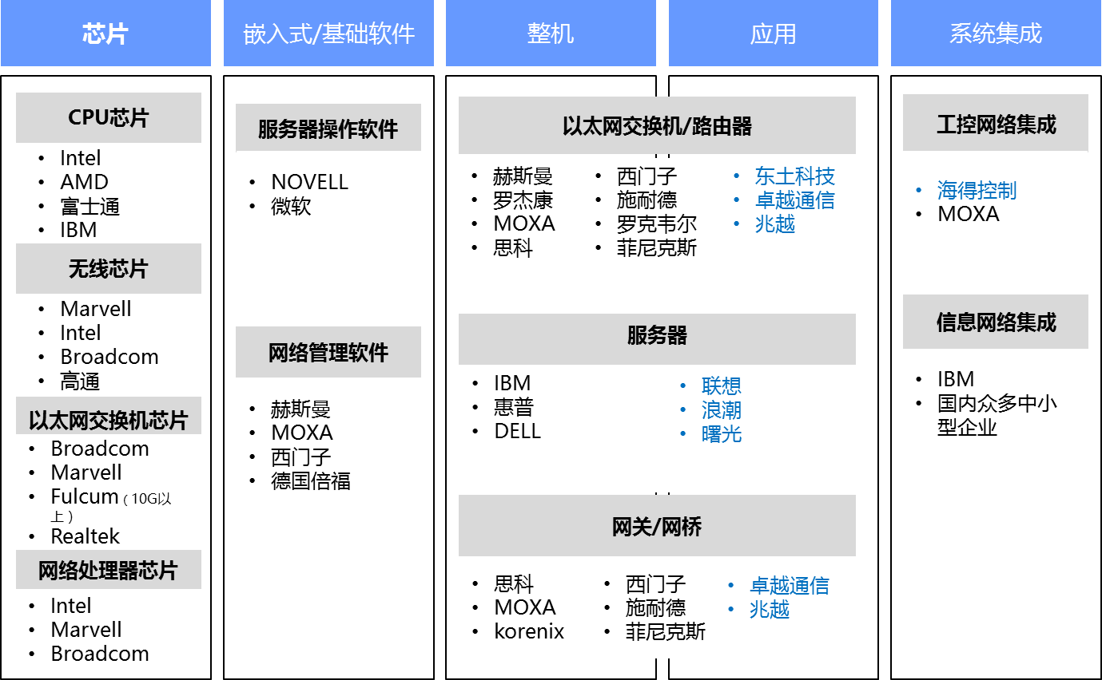
3）强化工业连接体系：可靠高效的工业互联网
Notes:
2020/10/21
31
来源：绿盟工业控制系统安全风险及对策，CCF YOCSEF报告会
31

Slide 32
自动化企业掌控网络标准、技术和产品市场
网络产品主导者以自动化企业为主：将工控网络产品与制造装备捆绑销售，形成事实上的标准/市场垄断，长期以来工业网络呈现封闭化状态
工控网络产业份额及主导者类型
自动化企业主导
52%
使用企业主导
11%
工控网络协议背后:都是一个装备制造业的领导企业，如PROFINET西门子、EtherCAT贝福、POWERLINK贝加莱、Ethernet/IP罗克韦尔、CC-Link/IE三菱、FF HSE施耐德、Modbus TCP/IP（施耐德） ……
行业协会主导
16%
Notes:
2020/10/21
32
来源：绿盟工业控制系统安全风险及对策，CCF YOCSEF报告会
32

Slide 33
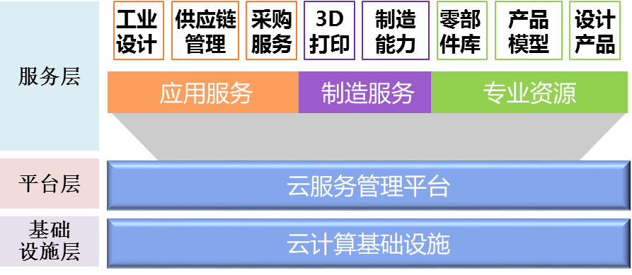
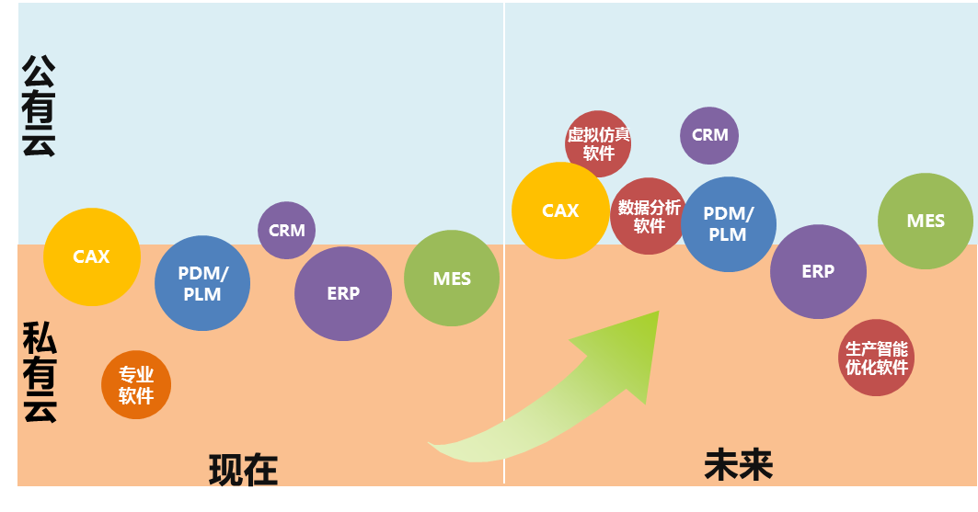
4）提升工业云与智能服务水平
工业云成为制造业服务化的重要载体
云化，意味着资源共享、工具共享
企业无需招聘员工、购买昂贵的专业软件和制造设备，只要通过平台终端就能完成产品的设计、工艺、制造、采购、营销等各个环节
Notes:
2020/10/21
33
来源：绿盟工业控制系统安全风险及对策，CCF YOCSEF报告会
33

Slide 34

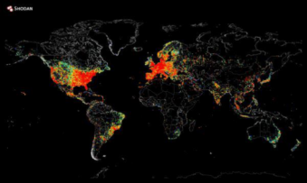



挑战3：监管能力与可行制度政策薄弱
我方：大量工控系统无备案、无监管
对方：攻击态势不明
感知和监测能力缺失
底数不清：工控系统数量，风险情况等
态势不明：谁在探测？谁在攻击？危害如何？
分辨不出：难以识别未知攻击
美国Shodan探测我国工控系统
统筹管理能力不足
管理职能分散
无明确检查评估依据
管理体系不健全
无明确管理，检查评估无依据
主管部门
工业企业
应急响应能力不足
缺乏信息通报和协同应急能力
缺乏快速响应和恢复能力
缺乏高仿真攻防演练环境
缺乏可联动的应急响应能力
急需构建国家级工控安全保障及服务平台，解决当前监测预警、安全管理、应急响应能力缺失的问题

Slide 35






5）能力问题：工控系统缺乏信息安全保障机制
工控安全漏洞众多且增长迅速
操作系统“陈旧”
通信协议“私有”
工控系统“封闭、多样”
工控系统缺乏信息安全设计
IT技术、产品、应用、服务、网络的漏洞成为攻击工控系统的路径
IT产品引入更多安全漏洞
安全预算、安全规划、安全培训等工作滞后
安全配置未启用
2016年2月，俄罗斯研究机构发布134款工控产品默认密码清单，我国部分运营单位仍在使用默认密码，甚至有些未启用密码功能，可直接访问
工控运维信息安全意识不足
信息安全管理制度不健全
工业防火墙、网闸、访问控制等工业级信息安全技术产品缺乏
无线传输、移动介质、GPS、
维护升级
空密码、默认密码、弱密码
Notes:
1.截至2015年9月，国际权威漏洞库维护组织、美国工业控制系统应急响应小组以及中国国家信息安全漏洞库，公开发布的与工业控制系统相关漏洞数量高达568个，涉及国内外相关厂商120个
2.管理网和生产控制网的双向信息交互，使得生产控制权限不断上移，工业控制系统的采集执行层、现场控制层、集中监控层、管理调度层以及企业内网和互联网等都成为潜在攻击发起点，大大增加了攻击点、攻击面和信任网络边界
3.

Slide 36

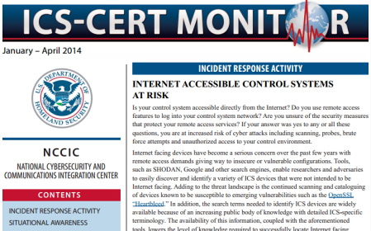
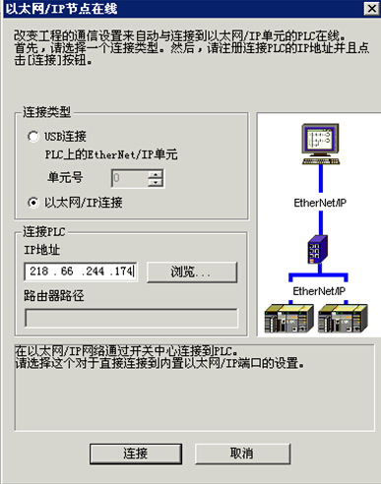
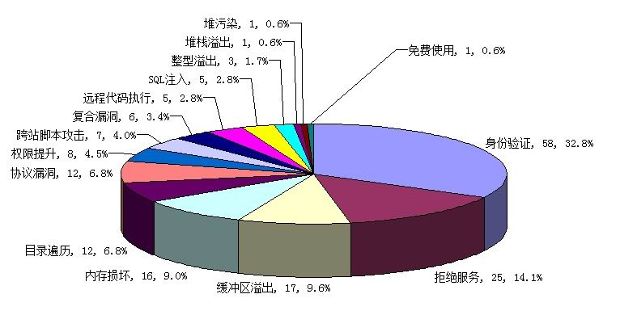
5）工控系统安全：认识挑战
越来越多的工业控制系统及其设备曝露在互联网上，工控安全风险不断加大。
美国ICS-CERT指出大量关键基础设施控制系统可通过互联网访问，网络安全风险严峻。
工业4.0
工业互联网
制造业与互联网融合发展不断深入
索契冬奥会的通风控制系统HVAC和能源管理系统EMS曝露在互联网上，可被黑客直接控制
互联网+
中国制造2025
有87%的工控系统安全漏洞可以被黑客远程利用
远程连接欧姆龙PLC

Slide 37
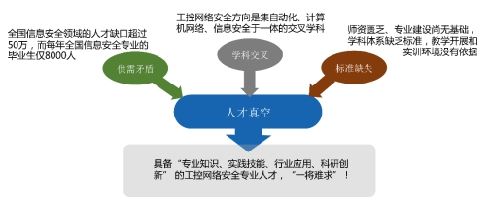

挑战4：政策制度与人才：尚处于起步阶段
技术层面
产业层面
仍采用传统纵深防御体系
本质仍为“被动防御”
难以在安全对抗中占得先机
“攻防不对称”问题突出
攻击成本低
防御难度大
缺乏颠覆性技术
缺乏高仿真安全仿真平台
国家层面
缺乏统一监管和推动
工业企业
防护意识薄弱、投入较低
大量工业企业的控制系统仍处于“真空”状态
产业力量薄弱
工控安全厂商规模较小、力量分散
传统安全厂商在工控安全投入较少
人才储备不足与培养方式深入

Slide 38











2、工业互联网与工控系统安全特点？
网络化
自主化
智能化
物联网/
工业互联网
GE Predix
智能电网
移动社交
车联网
互联网/Web/移动
电子商务
即时通信
搜索引擎
Web 2.0
事务处理
静态网站
单机/
局域网
办公软件
操作系统
通信劫持
泛在互联环境、人机物融合、
工业网络化、智能化
密码破译
有线/
无线通信
信息系统
安全
通信安全
信息安全保障
信物融合安全
1970
1997
2016
38
38
38
Notes:
纵深防御是构建在“有边界网络” 基础上的。在“纵深防御”策略中，网络基础设施、计算环境、飞地边界、支撑性设施是美军确定的4个重点防护层面。
软件存在的环境；
用户；
软件本身；
1.0 三者实体 互相没有互作用 2.0 用户和软件影响 环境影响 3.0 网络扩大化，多网融合

Slide 39

工控系统安全：核心问题
问题一：信物融合网络下的网络攻击可防御问题
信物融合网络可看做是一种大规模二元复合网络
以电网为例，一次网络与二次网络间相互作用影响
子问题1：如何防御来自信息网对物理网的渗透攻击？
需要回答：“门”开在哪？能否准入？准入方式是什么？
子问题2：如何防止恶意物理节点影响信息网络？
大规模CPS系统
（1）如何定义安全边界？
(2)如何控制身份权限？
二次网络：信息网
状态
信息
控制
命令
一次网络：物理网
智能电网
Notes:
从复杂网络的视角,现代电力系统可视为信息网和物理网相互依存的超大规模二元复合网络,研究其安全理论特别是信息安全对整个电力系统运行的影响
在这种情况下,就需要分析网络安全事件引起信息网故障,进而作用到物理网的动态过程与内在机理.

Slide 40
工控系统安全：核心问题
问题二：信物融合网络下的攻击行为可识别问题
IATF“纵深防御体系”中策略需要人工配置
缺点：无法检测未知攻击
子问题1：是否存在异常网络行为？是否未知攻击？
子问题2：该异常或攻击是否会产生物理影响？会产生什么影响？
需建立网络攻击到物理攻击的映射
二次网络：信息网
一次网络：物理网
精准识别
（1）异常行为判定
(2)网络空间与物理空
间作用机理研究
智能电网
Notes:
从复杂网络的视角,现代电力系统可视为信息网和物理网相互依存的超大规模二元复合网络,研究其安全理论特别是信息安全对整个电力系统运行的影响
在这种情况下,就需要分析网络安全事件引起信息网故障,进而作用到物理网的动态过程与内在机理.

Slide 41


工控系统安全：核心问题
问题三：信物融合网络下的抗毁可生存问题
物理系统“不可逆性”：一旦损害，难以恢复
子问题1：恶意网络攻击下，是否可隔离、可容忍？
传统机制（如安全仪表系统）仅做故障假设，未考虑恶意攻击场景
子问题2：能否在降低服务等级情况下仍对外提供服务？
传统主备方式
Safety安全保护
Notes:
从复杂网络的视角,现代电力系统可视为信息网和物理网相互依存的超大规模二元复合网络,研究其安全理论特别是信息安全对整个电力系统运行的影响
在这种情况下,就需要分析网络安全事件引起信息网故障,进而作用到物理网的动态过程与内在机理.

Slide 42
iPDR：安全模型
（1）工控安全系统1.0：基于静态策略为中心，边界+算法+问题已知
（2）工控安全系统2.0：通过加载软件模块，实现连接、控制、数据分析，以及功能的在线更新等数据驱动的动态分析预测，实现问题的精准靶向定位
美国国家安全局NSA于1998年提出了IATF信息保障技术框架，包括“纵深防御思想”和PDDR模型
美国国际互联网安全公司在PDDR基础上加入“策略”，提出了改进版P2DR模型
针对信息物理空间的特殊安全需求，项目组提出了 iPDR-安全防御模型
IA
防护
检测
响应
恢复
策略
防护
检测
响应
恢复
软件定义
智能决策
容忍恢复
防护
识别
生存
1. PDDR
IATF网络安全模型
2. P2DR
自适应网络安全模型
3. iPDR
安全模型

Slide 43
工控系统安全：技术路线
安全悠关
可生存
容忍
恢复
信物融合
可识别
智能
决策
开放互联
可防御
软件
定义
信息物理空间
科学问题
技术路线

Slide 44



工控系统安全：概念技术体系
软件可定义
智能可决策
容忍可生存
1. 软件定义安全功能
安全功能可以软件形式在信息物理空间按需分发、部署。
2. 软件定义安全边界
可根据当前安全状况有针对性地定义安全边界，设置访问权限
3 . 软件定义安全策略
安全策略可灵活定制、快速下发
1. 智能感知
异常检测：异常行为检测、异常数据监测
2. 高级认知
对控制过程、逻辑、机理的抽象和认知，支持高精度攻击检测
3. 辅助决策
智能定义策略和配置、通过智能人机交互实现辅助安全决策
1. 冗余容错
通过多副本冗余和投票机制实现核心组件的容错和高可用
2.入侵容忍
通过隔离和系统降级的方式当发生入侵时仍能对外提供服务
3. 自动恢复
快照回滚、在线恢复、动态补丁等技术
Notes:
软件定义安全边界

Slide 45






工控系统安全：参考架构
数据驱动的安全智能分析平台
大网流量解析
与异常检测
工控态势感知
异常检测
工控安全预警
云端
工控设备主动探测
多源
融合
智能
决策
安全事件输出
工控威胁情报
工控安全应急响应
基于蜜罐的
攻击捕获与分析
机理
模型
安全图谱
工控入侵容忍恢复
异常行为
审计记录
攻击事件
威胁
漏洞库
边缘侧
智能
探针
智能
探针
恶意
样本库
软件定义
安全组件
智能
探针
智能
探针
攻击
事件库
边缘安全计算网关
安全策略定制
安全任务编排
安全边界定义
云端
安全程序打包、部署和分发
智能优化
安全任务调度平台
智能优化
Notes:
漏洞库，知识库，仿真平台
离线在线
反馈闭环
三网融合：软件行为网，工控系统，互联网
探针，或生产系统参数：态势感知、设施协议控制、设施状态分析
资源图谱构建：
http://192.168.1.174:8080/ihome/home.html
http://192.168.7.4/event?wd=
美国：一个人发现漏洞，
大数据技术“捞鱼”，小渔民调研，托追网 Fairi
Goolge前端：赠送设备，数据回传
工控数据探测：GB增量/，40万， 1500台
工业终端：IP动态性，拨号设备。
----
95年，类似计算机安全问题，大家没有意识

Slide 46





项目：工作过程
课题任务
1）广泛调研、发现问题
项目组围绕研究问题，先后到6类基础设施30余家企业调研座谈
赴全国共10家工业企业开展检查活动，发现多项严重漏洞及问题，包括：数据非法上传国外站点、工厂内部控制设备可远程操纵、工控防护设备被轻易旁路等严重问题
国家级工控安全保障机构设立建议
工控安全保障平台建设建议
技术支撑体系建议
人才队伍建设建议
2）聚焦问题、实验研讨
召开了多次课题研讨会，聚焦国家关键基础设施重大安全问题战略研究，研究案例、分享研究成果、深入剖析产业痛点及核心问题
3）完成“咨询报告” 和“建议书”
政策法规建议
标准体系建议
监管建议
安全现状调研与分析

Slide 47
内容提要
项目背景与研究意义
1
1
2
现状分析与核心挑战
2
3
应对策略与主要建议

Slide 48
建议1：形成国家顶层的战略性、系统性规划
加强对国家关键基础设施工业系统安全问题的统一认识
深入认识到工业安全带来的严重威胁，在超越工业自身安全之外，会对工业园区、城市的供水供电等民生安全带来风险。
针对我国工业升级及战略转型，制定国家顶层的系统性规划
形成国家顶层战略性规划和系统性分析
制定工业安全产业发展规划和配套政策
抓住机遇打造新型工业产业体系

Slide 49

国家级监管平台
监测预警平台
应急响应平台
通报共享平台
攻防演练平台
法规完善
政策法规标准
多学科交叉课程建设
管理政策
人才培养体系
审查政策
培训体系
防护政策
技术体系
实验中心
技术标准
人才基地
管理标准
教师队伍
评估标准
工业控制系统
核心设备
基础芯片
基础软件
自主可控产业链

Slide 50
建议2：开展周期性工业安全检测和评估活动，完善等级保护规范标准
全面梳理国家重点基础设施，明确风险点并给出政策导向
有序开展周期性的工业安全评测评估和演练活动
尽快组建国家工业安全标准总体组，并落实标准制定路线图

Slide 51
建议3：建立国家级安全 保障机构及服务平台
已经设立国家级工控安全保障机构（2017成立国家工业信息安全发展研究中心）
建立国家级工控安全的“一网三平台”，形成我国工控安全态势感知、风险预警和事件处置的防御体系。
工控态势安全在线监测网络
工控安全态势感知平台
工控安全应急资源库与响应平台
工控安全仿真演练平台

Slide 52
建议4：加快工业安全技术研究，建立工业安全技术体系
加强科技投入，构建工控安全保障技术体系，设立重点研究专项:
典型行业的工控信息安全威胁模型
工业信息系统、产品等测试及验证技术
工控系统设备、控制、网络及数据安全技术
工控软硬件本体安全技术研究，从设计安全和可验证安全方面消除“漏洞”等影响
制定安全可控分类、分级技术库，发展战略性工控安全“杀手锏”技术

Slide 53
建议5：加强自主工控产品及供应链 安全可控战略部署
制定工控安全产业发展规划和配套政策
制定工控系统国产替代的路线图和时间表
打造自主可控产品体系，促进工控核心设备和产品产业化，逐步实现自主替代
构建贯穿工业生产过程设计、运行、服务等全链条的工控安全产业体系
支持自主研发工控安全防护产品，开展工控安全产品试点示范
鼓励企业自主创新，加快培育工控安全服务业

Slide 54
建议6:完善工业系统安全制度与法律体系，推动人才培养和国际合作交流
完善工业安全追溯、数据保护等法律体系
统筹推进工业系统相关的安全追溯、数据保护法律体系，可准确追溯安全事件源头，支撑法律上的不可抵赖性
加快构建工业安全专门人才培养体系
培养造就高水平的战略科技人才和创新团队
组建国家工业数字化科研中心及国际化组织
成立中国基础设施安全数字化中心，融合计算机、自动控制和网络安全等多个优势学科
组建国际组织，实现不同国家、结构等的开展广泛交流与合作，协同处理国际性事务，达成一致性共识

Slide 55
谢谢！

Slide 56


趋势三：集中式到自治无中心式
CPS
互联网化
工业系统以闭环为主，互联网化打破闭环，引入安全风险
以防火墙等传统安全设备所定义的网络安全边界失效
大范围攻击及病毒传播向工业系统渗透
无中心模式给安全管理带来挑战
Notes:
56

Slide 57
安全特点
 | 通信安全 | 安全2.0 信息系统安全 | 安全3.0 信息保障 | 安全4.0
环境 | 军事通信 点对点传输 | 单机 局域网 | 广域互联网 Web/移动 | 人机物融合的 泛在网络
安全目标 | 通讯安全 | 系统安全 | 信息安全 | 同时保证 信息、物理安全
保护对象 | 通信信道 | 办公系统、 军事系统等 | 互联网 Web/移动APP等 | 工业系统 关键基础设施 安全悠关系统等
安全属性 排序 | 机密性 完整性 | 机密性 完整性 可用性 | 机密性 完整性 可用性 | 可用性、可控性 自愈可生存 机密性、完整性
攻击类型 | 窃听、截获 | 病毒等 以感染系统为主 | DDOS、僵尸、蠕虫等 大规模互联网攻击 | 勒索病毒 APT攻击等
技术体系 | 加密 认证 | 加密认证 隔离防护 病毒检测 | PDRR 防护、检测、响应、恢复 | ？
Notes:
攻击角度？

